Slide 1
Biblical Narratives in The Handmaid’s Tale (Margaret Atwood) Dr. Bina Nir, Department of Multidisciplinary Studies, The Max Stern Yezreel Valley College, Israel
14th International Conference on Religion & Spirituality in Society,
Institute of Religious Studies
Complutense University of Madrid,
Spain, 23-24 May 2024

Slide 2
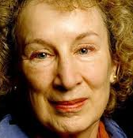
במאמר זה יבחנו נרטיבים מקראיים בספר The Handmaid’s Tale פרי עטה של הסופרת הקנדיתMargaret Atwood שראה אור בשנת 1985.
יצירה ספרותית זו הפכה לסמל למאבק על זכויותיהן של נשים והיא עוסקת בשורה שלמה של שאלות העומדות ביסודות הפמיניזם.
בספרה מציירת Atwood עבור הקוראים תמונה עתידית מוקצנת המבוססת על אלמנטים רבים מהעבר וגם מההווה התרבותי שלנו.
הסופרת מזהירה אותנו מפני קריאות פונדמנטליסטיות של התנ"ך והטקסטים הקנוניים שבבסיס התרבות שלנו – פרשנות שעלולה להיעשות מתוך מטרות פוליטיות.

Slide 3
האם ניתן לדון באופן מושכל במצבן של נשים במאה הנוכחית בהתבסס על רומן המתאר מציאות בדיונית?
לגישתו של קרן (2015) הספרות היפה מהווה נדבך בחידודם של רעיונות מדיניים ומצליחה לגייס המונים או לפחות לעורר בהם תחושה ערכית.
היא מעמיקה את התייחסותנו לסוגיות שעל סדר היום גם אם היא איננה נאמנה למציאות.
Dolan Paul טוען, כי אי אפשר להבין את הפוליטיקה רק כפי שמבינים אותה מדעני המדינה, ההיסטוריונים או אפילו הפילוסופים. הרומן, מספק לנו את סוג הידע המיוחד שלו – את החוויה הלא מודעת של הפוליטיקה כתופעה אנושית, מוסרית, פסיכולוגית ואסתטית Dolan 1976, 3)).

Slide 4
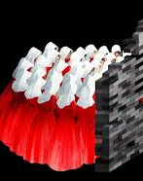
תמרור אזהרה
הרומן הדיסאוטופי של Atwood מהווה בהקצנתו תמרור אזהרה מוסרי, כיוון שהאנושות "היא סתגלנית כל כך... באמת מדהים למה בני אדם מתרגלים כל עוד יש להם מעט פיצויים" (אטווד 1985, עמ' 273).
העלילה מתרחשת 'בעתיד הלא-רחוק', בו חוללו נוצרים פרוטסטנטים קיצוניים הפיכה והקימו את ה"רפובליקה הגלעדית", דיקטטורה צבאית-תאוקרטית המתקיימת באזור הספר של ארצות הברית-לשעבר.

Slide 5
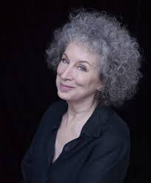
"המעמד הרגיל"
בחברה זו, אנשים מופרדים על פי קריטריונים של מעמד ומגדר, ונדרשים להתלבש בבגדים המיועדים לתפקידם בחברה. בתוהו ובוהו שנוצר, מבצעי ההפיכה נטלו את הכוח לידיהם והשליטו סדר חדש ברוח הברית הישנה וערכים אולטרה-שמרניים.
הנשים הוחזרו למעמדן ה"רגיל" למן שחר ההיסטוריה, כשפחות המיועדות להולדה
"אמר המפקד... אנחנו רק החזרנו את הדברים למצבם הטבעי הנורמלי" (שם עמ' 222).

Slide 6
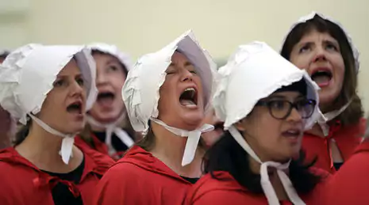
"התקופה הגלעדית"
בתשובה לשאלה האם הספר רלוונטי היום יותר משהיה כשפורסם לראשונה, עונה Atwood שאנשים רבים, בעיקר בארה"ב, חושבים שהוא יותר רלוונטי בימים אלו ושבמערכת הבחירות בשנת 2012 השתמשו בכותרת הספר ברשתות. לדבריה, ניתן לומר בהכללה, כי משטרים אבסלוטיים תמיד גילו עניין מופרז ביכולות הרבייה של נשים (Atwood 2022, 284) .
Atwoodקוראת לנו לשוב ולבחון את הפרשנויות המוקצנות שנתנו לטקסטים אלו במהלך הדורות, במסורות השונות.

Slide 7
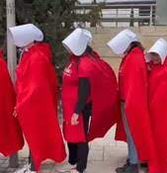
סיפורי המקרא
התנ"ך – הוא אוסף מגילות שהפכו לספר אחד שנכתב בתקופות שונות, על-ידי כותבים שונים והוא מכיל הרבה מסרים סותרים. מסר אוהד כלפי אלמנות, יתומים, עניים ועבדים ובצידו רמיסת אויבים עד קללה לדורות. ביצירה "סיפורה של שפחה" הפרשנות המילולית לכאורה של התנ"ך משמשת לשליטה בנשים מסיבות פוליטיות Atwood 2022, 282)).
Atwood שוזרת לאורך הרומן רעיונות, שמות ומוטיבים מקראיים רבים בהתייחס למעמדן של הנשים תוך התמקדות ברעיון של שפחות שיועד להן תפקיד של הולדה.
הסופרת חוזרת מתוך העתיד הבדיוני אל העבר המקראי עליו צמחה, בין השאר, תרבות המערב ומזכירה לנו כי עבר זה לא חלף לגמרי מן העולם והוא נוכח כמבנה עומק בתרבות זו Filipczak 1993, 171)).

Slide 8
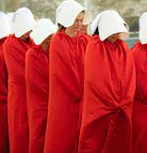
נשים במקרא
עלינו להיזהר, כמובן, מהכללה בנוגע ליחס לנשים במקרא – ממנו עולים קולות מגוונים ביחס לנשים.
כאשר רעיונות מופיעים בתדירות גבוהה בספרות הקנונית כמו הטקסט המקראי ומתקיימים לאורך זמן הם מעידים על סטרוקטורות פסיכולוגיות, חברתיות ותרבותיות שבאמצעותן פרטים וקבוצות של פרטים מכוונים את התנהגותם (ניר 2016, 11).
כאשר תפישות עולם מושרשות עמוק בחוויה הדתית, כפי שסובר יונג (1987), יש להן כושר גנוז להשתמר בחוויה החילונית.

Slide 9
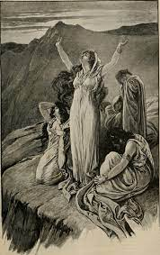
גלעד
העלילה מתרחשת ב"רפובליקה הגלעדית" בהשראה משם המקום המקראי – גלעד.
יפתח הגלעדי כפי שמסופר במקרא, היה בן אישה זונה ולכן, אחיו, בני אשתו החוקית של אביו, גירשוהו מבית גלעד אביו (שופטים יא, 1-2).
לאחר שגורש יפתח מביתו פנה לארץ טוב בצפון בעבר הירדן המזרחי. כאשר יצאו בני עמון למלחמה עם אנשי גלעד, נאלצו זקני גלעד לבוא אליו ולבקש ממנו שיהיה להם לקצין ויושיע את גלעד מהעמונים. יפתח נענה לבקשתם (4-10).
יפתח נלחם בבני עמון והצליח.

Slide 10
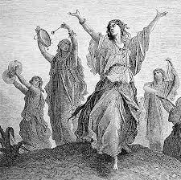
בִתּוֹ יֹצֵאת לִקְרָאתוֹ בְּתֻפִּים וּבִמְחֹלוֹת
בטרם צאתו למלחמה בבני עמון נודר יפתח נדר "וַיִּדַּר יִפְתָּח נֶדֶר לַיהוָה וַיֹּאמַר אִם-נָתוֹן תִּתֵּן אֶת-בְּנֵי עַמּוֹן בְּיָדִי. וְהָיָה הַיּוֹצֵא אֲשֶׁר יֵצֵא מִדַּלְתֵי בֵיתִי לִקְרָאתִי בְּשׁוּבִי בְשָׁלוֹם מִבְּנֵי עַמּוֹן וְהָיָה לַיהוָה וְהַעֲלִיתִיהוּ עֹלָה" (שופטים יא, 30-31).
אך בשובו מהמלחמה לאחר נצחונו "וְהִנֵּה בִתּוֹ יֹצֵאת לִקְרָאתוֹ בְּתֻפִּים וּבִמְחֹלוֹת ... וַיְהִי כִרְאוֹתוֹ אוֹתָהּ וַיִּקְרַע אֶת-בְּגָדָיו וַיֹּאמֶר אֲהָהּ בִּתִּי הַכְרֵעַ הִכְרַעְתִּנִי וְאַתְּ הָיִית בְּעֹכְרָי וְאָנֹכִי פָּצִיתִי פִי אֶל-יְהוָה וְלֹא אוּכַל לָשׁוּב" (34-35).
הבת מבינה שנדר לה' אינו ניתן להתרה גם כאשר מדובר בקורבן אדם (36-37).

Slide 11
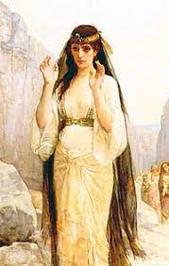
וְהִיא לֹא-יָדְעָה אִישׁ
יפתח מאפשר לבתו למלא את משאלתה האחרונה "וַתֵּלֶךְ הִיא וְרֵעוֹתֶיהָ וַתֵּבְךְּ עַל-בְּתוּלֶיהָ עַל-הֶהָרִים. וַיְהִי מִקֵּץ שְׁנַיִם חֳדָשִׁים וַתָּשָׁב אֶל-אָבִיהָ וַיַּעַשׂ לָהּ אֶת-נִדְרוֹ אֲשֶׁר נָדָר וְהִיא לֹא-יָדְעָה אִישׁ וַתְּהִי-חֹק בְּיִשְׂרָאֵל" (38-40).
האבל על אבדן בתו מתייחס בעיקר לעובדה שהיא "לֹא-יָדְעָה אִישׁ" ועל כן היא מבקשת לבכות "עַל-בְּתוּלֶיהָ".
פוריות, בתולין ועקרות אלו ההקשרים המצוינים פעמים רבות בתיאור נשים במקרא. גם בחברה הגלעדית ביצירה, המילה "עקר" הוצאה מהלקסיקון: פוריות היא תחומן של נשים, והן או פוריות, או עקרות. גם במקרא אין גברים עקרים. העקרות היא תמיד נחלתן של הנשים.

Slide 12
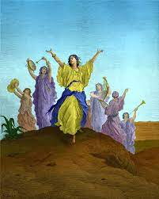
הרפובליקה הגלעדית
יפתח מקריב את בתו כשם שברומן הוקרבו למעשה כל הנשים – הן איבדו את חירותן והפכו לשפחות הולדה.
בתו של יפתח מקוננת על שלא ידעה איש בחייה – לדעת איש וללדת זהו יעודן העיקרי של נשות הרפובליקה ברומן.

Slide 13
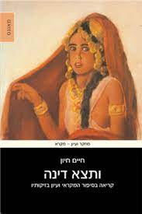
נשים כשפחות הולדה בטקסט המקראי
ברפובליקה הגלעדית גופן של נשים הוא כלי המשמש את המטרות הפוליטיות והאישיות של בעלי הכוח.
החפצה של נשים כגוף וכאובייקט מיני באמצעות שימוש בכח עד כדי אינוס מופיעה במקרא באונס הפילגש בגבעה (שופטים יט-כא), אונס תמר (שמואל ב, יג) ובמקרה של דינה (בראשית לד) – "וַתֵּצֵא דִינָה בַּת לֵאָה אֲשֶׁר יָלְדָה לְיַעֲקֹב לִרְאוֹת בִּבְנוֹת הָאָרֶץ. וַיַּרְא אֹתָהּ שְׁכֶם בֶּן חֲמוֹר הַחִוִּי נְשִׂיא הָאָרֶץ וַיִּקַּח אֹתָהּ וַיִּשְׁכַּב אֹתָהּ וַיְעַנֶּהָ" (בראשית ל"ד, 1-2).
(אלבוים 2022, 63-72).

Slide 14
ביצירה הספרותית, הממשלה יצרה מעמד חדש של נשים הנקראות שפחות, שתפקידן ללדת ילדים עבור גברים בעלי מעמד בחברה. ההולדה היא הייעוד העיקרי של כל אישה.
"גופי נראה כמשהו שעבר זמנו... אני נמנעת מלהסתכל בגופי, לא בגלל הבושה או חוסר הצניעות דווקא, אלא מפני שאני לא רוצה לראות אותו. אני לא רוצה להסתכל על משהו שמגדיר אותי הגדרה מלאה כל כך" (אטווד 1985, 62-63).

Slide 15
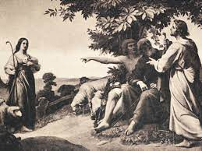
'הָבָה לִּי בָנִים וְאִם אַיִן מֵתָה אָנֹכִי'
""את רוצה תינוק, לא?" "כן" אני אומרת. זה נכון ואני לא שואלת למה מפני שאני יודעת. 'הָבָה לִּי בָנִים וְאִם אַיִן מֵתָה אָנֹכִי'. יותר ממובן אחד יש לזה" (אטווד 1985, 61) – כמאמר רחל ליעקב (בראשית ל, 1).
"פְּרוּ וּרְבוּ וּמִלְאוּ אֶת הָאָרֶץ". אחר כך הדברים הנושנים העבשים על רחל ולאה שפימפמו לנו בראש ב"מרכז". 'הָבָה לִּי בָנִים וְאִם אַיִן מֵתָה אָנֹכִי'. 'הֲתַחַת אֱלֹהִים אָנֹכִי אֲשֶׁר-מָנַע מִמֵּךְ פְּרִי-בָטֶן'. 'הִנֵּה אֲמָתִי בִלְהָה בֹּא אֵלֶיהָ וְתֵלֵד עַל-בִּרְכַּי וְאִבָּנֶה גַם-אָנֹכִי מִמֶּנָּה'. וכולי וכולי. יום-יום בשעת ארוחת הבוקר קראו לנו את הדברים האלה" (אטווד 1985, 89).

Slide 16
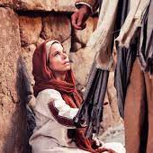
בֹּא נָא אֶל שִׁפְחָתִי
כל חודש, ב'זמן המתאים' במחזורה החודשי, מתנהל טקס דתי מקודש במהלכו על שלפרד לקיים יחסי מין עם פרד בעוד שכרית ראשה מונחת בין חלציה של סרינה אשתו.
הטקס מבוסס לדברי השלטון על דבריה של שרה לאברהם בבראשית: ”וַתֹּאמֶר שָׂרַי אֶל אַבְרָם, הִנֵּה נָא עֲצָרַנִי ה' מִלֶּדֶת, בֹּא נָא אֶל שִׁפְחָתִי, אוּלַי אִבָּנֶה מִמֶּנָּה” (בראשית טז, 2).
בעוד שתנוחת הנשים זו על זו נגזרת מדברי רחל: ”וַתֹּאמֶר הִנֵּה אֲמָתִי בִלְהָה בֹּא אֵלֶיהָ וְתֵלֵד עַל בִּרְכַּי וְאִבָּנֶה גַם אָנֹכִי מִמֶּנָּה” (בראשית ל, 3).
סרינה אשתו של פרד, נחשדת כעקרה, אף על פי שההיסטוריה המינית שלה ושל בעלה מרמזת שבעצם הוא העקר. כאמור, המשטר המקדש ילודה – מאפשר רק את ההנחה שנשים הן עקרות.

Slide 17
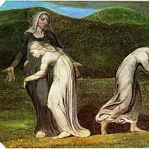
בֹּא נָא אֶל שִׁפְחָתִי
גורלה של כל שפחה ברפובליקה הגלעדית הוא להיות מושפלת, שתוקה, כנועה, נחותה וצייתנית.
קולה של "הגר" המקראית אינו נשמע. היא האחר והדחוי בחברה שלקולו אין משמעות (שנהר 2011, 19).
הגר היא מעין אם פונדקאית כשם שרחל העקרה מסרה ליעקב את שפחתה בלהה ולאחר שבלהה ילדה היא הכריזה "וַיִּתֶּן-לִי בֵּן" (בראשית ל, 6).
הגר הסובלת בורחת ויוצאת לבדה, בהריון, אל דרך של בדידות. שם במדבר מוצא אותה מלאך ה' ופונה אליה בשאלה "הָגָר שִׁפְחַת שָׂרַי אֵי-מִזֶּה בָאת וְאָנָה תֵלֵכִי וַתֹּאמֶר מִפְּנֵי שָׂרַי גְּבִרְתִּי אָנֹכִי בֹּרַחַת" (בראשית ט"ז, 7). גם בשאלתו מדגיש המלאך את מעמדה כשפחת שרי.

Slide 18
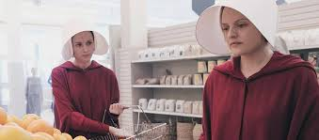
בחברה הגלעדית הנשים מחולקות לקטגוריות היררכיות של "נשים לגיטימיות", ושתי קטגוריות של נשים "לא לגיטימיות" החיות מחוץ למיינסטרים החברתי.
הלגיטימיות הן הרעיות הנמצאות בראש ההיררכיה הנשית. הן נשואות למפקדים.
שפחות הן נשים פוריות שתפקידן החברתי הוא להרות וללדת ילדים עבור מפקדים.
לא-לגיטימיות או לא-נשים הן נשים עקרות, אלמנות, פמיניסטיות, לסביות, נזירות, וכל אישה שמתנגדת למשטר או לסדר החברתי: כולן נשים שאינן מסוגלות להיטמע בחלוקה המגדרית הממושטרת של גלעד.
איזבליות הן נשים שנכפות לזנות ותפקידי בידור לגברים של האליטה. הן בדרך כלל נשים מושכות ומשכילות, שאינן מצליחות להסתגל לתפקיד שפחה.

Slide 19
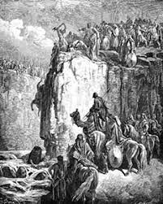
איזבל המקראית
האיזבליות הן מוכשרות ומושחתות בדומה לתיאורה של איזבל המקראית – "רַק לֹא-הָיָה כְאַחְאָב אֲשֶׁר הִתְמַכֵּר לַעֲשׂוֹת הָרַע בְּעֵינֵי ה' אֲשֶׁר הֵסַתָּה אֹתוֹ אִיזֶבֶל אִשְׁתּוֹ" (מלכים א' כ"א, 25).
איזבל המקראית שימרה את פולחן הבעל בישראל. היא נחשבה גבירה דומיננטית שהאפילה על בעלה אחאב שהושפע ממנה.
לאיזבל קם מתנגד תקיף בדמות אליהו הנביא והיא רדפה אותו עד חורמה, דבר שאילץ אותו להימלט לארצות סמוכות.
המספר המקראי גם משלם לאיזבל כגמולה על גאוותה. לפקודת יהוא שומטים אותה סריסיה שלה מן החלון.

Slide 20
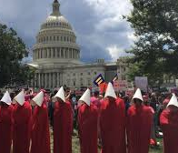
בעלות אדנותית על נשים
שלפרד הינה אישה מהדור הראשון של הרפובליקה הגלעדית, שעדיין זוכרת את החיים שלפני.
היא מקליטה את זיכרונותיה ברשמקול, ומספרת על חייה כשפחת מין שתפקידה ללדת תינוק עבור מפקד במשטר החדש ואשתו.
השם "שלפרד" הוא שם עבדים, שפירושו "של פרד", כאשר השם של הגבר הוא כל גבר אליו היא משויכת בזמן הנתון. "לא שלפרד הוא שמי, יש לי שם אחר שאיש לא משתמש בו כעת משום שהוא אסור... אני שומרת את ידיעת השם הזה כמו משהו חבוי, כמו מטמון שיום אחד אחזור כדי לחפור ולהעלות אותו... כמו איזה קמע ששרד ממרחק זמן לא ישוער" (אטווד 1985, 84).
אטווד מתבססת על תיאורן של לא מעט נשים בסיפור המקראי החוסות בצילם של הגברים ולעתים, אף אינן נזכרות כלל.

Slide 21
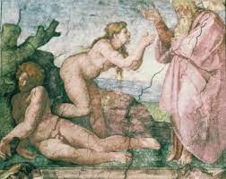
"עֵזֶר כְּנֶגְדּוֹ"
בסיפור הבריאה השני נברא תחילה האדם ואילו האישה נבראת לשמש לאדם "עֵזֶר כְּנֶגְדּוֹ" "וַיֹּאמֶר יְהוָה אֱלֹהִים לֹא-טוֹב הֱיוֹת הָאָדָם לְבַדּוֹ אֶעֱשֶׂה-לּוֹ עֵזֶר כְּנֶגְדּוֹ" (בראשית ב', 18).
"... וַיִּבֶן יְהוָה אֱלֹהִים אֶת-הַצֵּלָע אֲשֶׁר-לָקַח מִן-הָאָדָם לְאִשָּׁה וַיְבִאֶהָ אֶל-הָאָדָם. וַיֹּאמֶר הָאָדָם זֹאת הַפַּעַם עֶצֶם מֵעֲצָמַי וּבָשָׂר מִבְּשָׂרִי לְזֹאת יִקָּרֵא אִשָּׁה כִּי מֵאִישׁ לֻקְחָה-זֹּאת" (22-23).
בהמשך הסיפור לאחר שהאישה מפתה את בעלה לאכול מן הפרי האסור היא נענשת והשלטון עליה ניתן לאיש : "אֶל-הָאִשָּׁה אָמַר הַרְבָּה אַרְבֶּה עִצְּבוֹנֵךְ וְהֵרֹנֵךְ בְּעֶצֶב תֵּלְדִי בָנִים וְאֶל-אִישֵׁךְ תְּשׁוּקָתֵךְ וְהוּא יִמְשָׁל-בָּךְ" (בראשית ג', 16).
סיפור הבריאה המקראי הוא סיפור הבריאה הקדמון היחידי שבו אל זכר בורא לבדו את העולם ללא בת זוג, ולעובדה זו ישנה משמעות עמוקה ביחס למעמדה של האישה ולמעמד של העיקרון הנשי בתנ"ך (אנקורי ואזרחי 2004, 196).

Slide 22
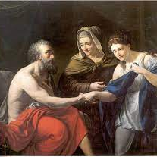
בעלות אדנותית על נשים
שרה דבקה במנהג הרווח בארצות המזרח הקרוב הקדום וקראה לבעלה "אדוני" – "אַחֲרֵי בְלֹתִי הָיְתָה-לִּי עֶדְנָה וַאדֹנִי זָקֵן" (בראשית י"ח, 12).
מאוחר יותר אנחנו רואים שאבימלך מלך גרר "לקח" את שרה לאשה "וַיִּשְׁלַח אֲבִימֶלֶךְ מֶלֶךְ גְּרָר וַיִּקַּח אֶת-שָׂרָה וַיָּבֹא אֱלֹהִים אֶל-אֲבִימֶלֶךְ בַּחֲלוֹם הַלָּיְלָה וַיֹּאמֶר לוֹ הִנְּךָ מֵת עַל-הָאִשָּׁה אֲשֶׁר-לָקַחְתָּ וְהִוא בְּעֻלַת בָּעַל. וַאֲבִימֶלֶךְ לֹא קָרַב אֵלֶיהָ" (בראשית כ' 2-4).
וכששרה ילדה את יצחק, היא "ילדה לאברהם בן" "תַּהַר וַתֵּלֶד שָׂרָה לְאַבְרָהָם בֵּן לִזְקֻנָיו לַמּוֹעֵד אֲשֶׁר-דִּבֶּר אֹתוֹ אֱלֹהִים. וַיִּקְרָא אַבְרָהָם אֶת-שֶׁם-בְּנוֹ הַנּוֹלַד-לוֹ אֲשֶׁר-יָלְדָה-לּוֹ שָׂרָה יִצְחָק" (בראשית כ"א, 2-3).

Slide 23
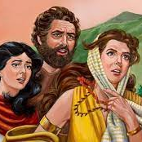
בעלות אדנותית על נשים
לבת יפתח הגלעדי במקרא אין שם מלבד התאור "בת יפתח" (שופטים יא, 30-40).
כך מוזכרת אשת לוט – בפסוק אחד בלבד על מהפכת סדום ועמורה ללא שם אלא רק כשיוך לבעלה "וַתַּבֵּט אִשְׁתּוֹ מֵאַחֲרָיו וַתְּהִי נְצִיב מֶלַח" (בראשית י"ט, 26).
שמה של אשת נוח לא נודע.
נשות בני יעקב לא נזכרו, פרט לבת-שוע אשת יהודה, וכן אין זכר לאשת יפתח, אם בתו.
יש נשים היוצאות מכלל זה, וההסברים לחריגות אלו מן הכלל נעוצים בתפקידי הנשים בכל סיפור וסיפור (זקוביץ תשמ"ז, 14-32).

Slide 24
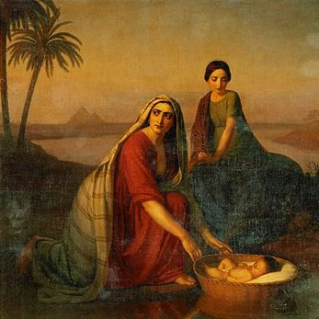
אטווד מתארת משטר המדרג נשים באמצעות פוריות.
הסיפור המקראי מעמיד את האישה במרכז כאשר היא עומדת להביא בן לעולם – אז נמצאת האישה ראויה למלוא תשומת הלב.
בסיפור לידתו וילדותו של משה מצטמצם תפקידו של האב בנישואיו לאם "וַיֵּלֶךְ אִישׁ מִבֵּית לֵוִי וַיִּקַּח אֶת-בַּת-לֵוִי" (שמות ב', 1).
מכאן ואילך פועלות רק דמויות נשים: אמו המסתירה אותו ונשכרת מאוחר יותר להיניקו, אחותו הצופה מרחוק, ומתווכת בין האם לבין בת פרעה, המאמצת את משה לה לבן ונותנת לו את שמו "וַיְהִי-לָהּ לְבֵן וַתִּקְרָא שְׁמוֹ מֹשֶׁה וַתֹּאמֶר כִּי מִן-הַמַּיִם מְשִׁיתִהוּ"(10).

Slide 25
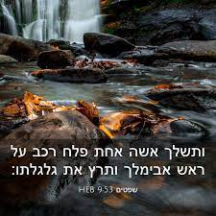
"פֶּן-יֹאמְרוּ לִי אִשָּׁה הֲרָגָתְהוּ"
והיה אם תגבר האישה על הגבר, על מגרשו שלו, לא יוסיף לו הדבר כבוד.
אבימלך, החש במותו הקרב בשל פציעתו בידי אישה פונה אל נושא כליו: "וַיִּקְרָא מְהֵרָה אֶל-הַנַּעַר נֹשֵׂא כֵלָיו וַיֹּאמֶר לוֹ שְׁלֹף חַרְבְּךָ וּמוֹתְתֵנִי פֶּן-יֹאמְרוּ לִי אִשָּׁה הֲרָגָתְהוּ וַיִּדְקְרֵהוּ נַעֲרוֹ וַיָּמֹת"(שופטים ט', 53-54), אלא שמיתתו בחרב נערו לא הסירה מעליו את החרפה;
השם הרע שהותירה לו האישה נותר לדיראון עולם, כעולה מן ההתייחסות המאוחרת של שר הצבא יואב אל התקדים ההיסטורי "מִי-הִכָּה אֶת-אֲבִימֶלֶךְ בֶּן-יְרֻבֶּשֶׁת הֲלוֹא-אִשָּׁה הִשְׁלִיכָה עָלָיו פֶּלַח רֶכֶב מֵעַל הַחוֹמָה" (שמואל ב י"א, 21).

Slide 26
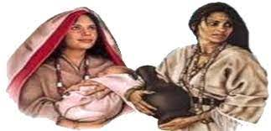
היא "האחר"
בתנ"ך מצויים רמזים ברורים למעמדו הקדמון של הנשי, אם כי כקו כללי, בתנ"ך הגברי דחה את הנשי – התנ"ך הרג את האלות. הוויתור על הנשי ועל הבנתו הוא המחיר (אנקורי ואזרחי 2004, 199-201).
סיפורי הבריאה העתיקים של הבבלים והאשורים מתארים מאבק בין הזכרי לנקבי ואת ניצחון הפטריארכליות.
המעבר לסדר הפטריארכלי התרחש באמצעות שינויים איטיים. בתקופה שבה המין האנושי העלה על הכתב את החוקים והמיתולוגיות שלו, הפטריארכליות כבר הייתה מבוססת לגמרי והגברים הם שכתבו את ספרי החוקים (דה בובואר 2001, 114-115), בהם האישה מוגדרת ומובחנת בזיקה לגבר; היא המשנית והלא חיונית – היא "האחר" (בריסון 2001, 419).

Slide 27
סיכום
התנועה הפמיניסטית נולדה בעקבות מצוקתן של נשים, במטרה לשפר את מצבן של הנשים בעולם, על ידי שילוב של פעילות חברתית אקטיביסטית עם הגות תיאורטית ואקדמית.
Atwood מודעת היטב לפער שבין הישגי המהפכה הפמיניסטית לבין מצבן הממשי של נשים ברחבי העולם (קרן 1999, 89).
חירותן של חלק נכבד מהנשים עדיין מוגבלת עד מאוד, בין היתר כיוון שאין להן את הזכות הבסיסית להחליט על גופן ועל מיניותן (פוגל-ביזאוי, 2011).

Slide 28
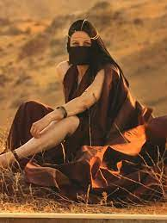
לעבר המקראי הרחוק ישנם הדים עד היום
התרבות הפטריארכלית כפתה על נשים את הגדרת עצמן באמצעות גופן, שהוא במקרה הטוב אובייקט מיני וכלי להולדת ילדים (תמיר, 2007; נרדי, 2007).
בראונינג (2003) טוענת שהיחס המתנכר לישות הנשית הינו פחד קמאי מפני הנשי, אותו השרישו תרבויות שונות ברחבי העולם למשך אלפי שנים.
יצירתה של Atwood מצביעה באופן גלוי על היסודות המופיעים בסיפור המקראי כמקורות השראה ליסודה של רפובליקה זו, בדגש מיוחד לשפחות הולדה כפי שהוזכרו במקרא.

Slide 29
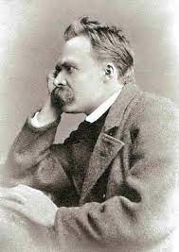
כאשר אנו מספרים סיפור על העבר התרבותי של תופעה – ובמקרה הנדון היחס לנשים בפטריארכיה – ועל מקורותיה של אותה תופעה אנו לומדים למעשה את ההווה ומבקשים לפעול למען עתיד שונה.
המטרה העיקרית בגישה זו היא פירוק ההנחות הנראות מובנות מאליהן בצורת חיים מסוימת.
בני האדם, על פי ניטשה, חיים באופן היסטורי – מודעים ומותנים באמצעות עברם Nehamas 1994, 270-272) ).

